Slide 1

Il ruolo del Biologo nella valorizzazione ambientale del prodotto
Francesco Baldoni, PhD
CEO ESALEX srl
Verificatore EMAS abilitato IT-V-0015

Slide 2



CV del docente: Francesco Baldoni, PhD
FORMAZIONE
1) Biologo professionista iscritto all'Ordine Nazionale,
2) Dottore di Ricerca in Chimica Industriale (biotecnologie ambientali),
3) Verificatore EMAS abilitato in Europa (IT-V-0015), certificato CEPAS n.63 come Responsabile di Gruppi di Audit ambientali
ESPERIENZA
1) tecnico in impianto di trattamento rifiuti speciali pericolosi
2) Amministratore di municipalizzata con 5 impianti di trattamento rifiuti
3) oltre 20 anni di esperienza in ambito di certificazione ambientale di sistema e di prodotto (prima dipendente e poi come free-lance)
CEO di Esalex srl che è
1) PMI innovativa nel settore della sostenibilità dei biocarburanti (biometano e bio-idrogeno), convenzionata con Università di Bologna per tesi di Chimica Industriale
2) riconosciuta per gli studi di ciclo di vita dal sistema internazionale EPD e dal sistema francese per le costruzioni (HQA – FDES)
3) attenzione ai temi della SOSTENIBILITA’ (specie in EDILIZIA), la DECARBONIZZAZIONE, la RESILIENZA, l’ECONOMIA CIRCOLARE
2

Slide 3
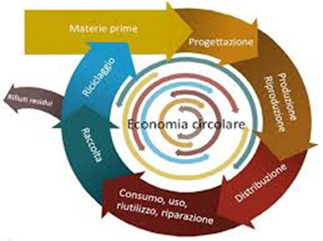

Programma intervento
INTRODUZIONE: Ambiente e Sostenibilità Ambientale; gestione di aspetti ambientali; Organizzazione e Prodotto
CAPITOLO1: le etichette ambientali di prodotto
CAPITOLO2: LCA, aspetti principali ed esempi pratici
3

Slide 4
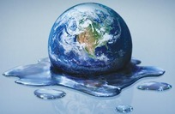
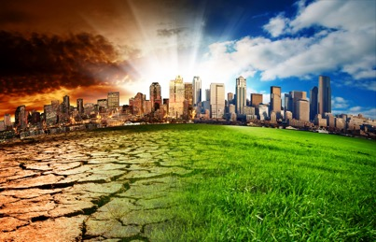

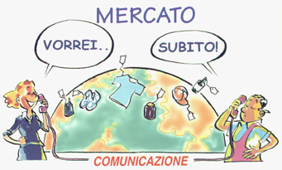




2
INTRODUZIONE: Ambiente e Sostenibilità Ambientale; gestione di aspetti ambientali; Organizzazione e Prodotto
AMBIENTE PRODOTTO/SERVIZIO
Programma dell’intervento
il problema di base: i cambiamenti climatici (aspetto tecnico-scientifico)
P.es.: parliamo di: effetto serra
il problema latente: la politica internazionale (aspetto politico e anche sociale)
parliamo di: posizioni di singoli Stati o Continenti (UE, USA, IRE, SWE)
il mercato: il “clima” nei prodotti che compriamo (aspetto economico)
parliamo di: etichette e sensibilità consumatore (e anche di mode)
4
Notes:
4

Slide 5


2
INTRODUZIONE: Ambiente e Sostenibilità Ambientale; gestione di aspetti ambientali; Organizzazione e Prodotto
problemi
opportunità
?
Il senso delle norme di gestione
5
Notes:
5

Slide 6
2
INTRODUZIONE: Ambiente e Sostenibilità Ambientale; gestione di aspetti ambientali; Organizzazione e Prodotto
Aspetto Ambientale Impatto Ambientale
Programma dell’intervento
CAUSA EFFETTO
Programma dell’intervento
6
Notes:
6

Slide 7
2
INTRODUZIONE: Ambiente e Sostenibilità Ambientale; gestione di aspetti ambientali; Organizzazione e Prodotto
Programma dell’intervento
Sistemi di gestione ambientale – linee guida per l’integrazione dell’ecodesign
ISO 14006:2020 - Introduzione
0.3 Approccio del ciclo di vita e trade off
Certificazione di Organizzazione o di prodotto
Organizzazione e AMBIENTE
Prodotto e AMBIENTE
7
Notes:
7

Slide 8
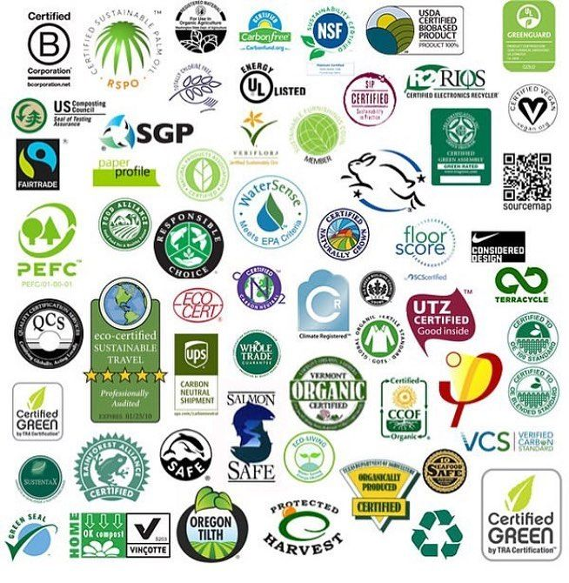
15
Le certificazioni ambientali: organizzazione e prodotto
CAPITOLO1: le etichette ambientali di prodotto
Le
ETICHETTE AMBIENTALI
8
Notes:
8

Slide 9
16
Le certificazioni ambientali: organizzazione e prodotto
CAPITOLO1: le etichette ambientali di prodotto
Le ETICHETTE AMBIENTALI
Le etichette presenti sul mercato sono numerose.
Tali etichette si dividono in 3 tipologie e si differenziano in base a chi è il proprietario del prodotto, a chi è proprietario della specifica ambientale e a chi effettua la verifica:
Etichette di I tipo (ISO 14024): sono etichette che vengono assegnate a prodotti che rispondono a determinati criteri e prestazioni definiti da standard di riferimento; vengono assegnate dagli stessi organismi che hanno definito lo standard dopo opportuna verifica.
Etichette di II tipo (ISO 14021): sono realizzate dai produttori, importatori e distributori dei prodotti e sono “autodichiarazioni” di valenza ambientale (es. biodegradabilità, riciclabilità, assenza di sostanze dannose per l'ambiente...). Non sono controllati, né convalidati da organismi indipendenti, ma le informazioni riportate devono essere verificabili, specifiche, chiare e non ingannevoli e/o vaghe.
Etichette di III tipo (ISO 14025): sono dichiarazioni ambientali di prodotto, conosciute anche come EPD (environmental product declaration), che informano su tutti gli aspetti e gli impatti ambientali legati al ciclo di vita del prodotto/servizio. Viene verificata da parte terza indipendente la loro conformità alle norme le norme ISO 14040 e ISO 14044.
9
Notes:
9

Slide 10




17
Le certificazioni ambientali: organizzazione e prodotto
CAPITOLO1: le etichette ambientali di prodotto
Etichette di I tipo (ISO 14024):
sono etichette che vengono assegnate a prodotti che rispondono a determinati criteri e prestazioni definiti da standard di riferimento; vengono assegnate dagli stessi organismi che hanno definito lo standard dopo opportuna verifica.
10
Notes:
10

Slide 11
18
Le certificazioni ambientali: organizzazione e prodotto
CAPITOLO1: le etichette ambientali di prodotto
Scheda riassuntiva generale
Norma: ISO 14024:2001 (Ecolabel)
Obiettivo: valutare impatto ambientale di un prodotto/servizio lungo tutta la sua vita (LCA) e certificabile da UE
A chi è rivolta: produttori, fabbricanti, importatori, fornitori di servizi, grossisti o commercianti
Punti di forza: procedura ben strutturata e riconosciuta al livello europeo
Punti di debolezza: applicabile a solo 33 gruppi di prodotti/servizi, altri in elaborazione
Motivi economici per implementarla: visibilità sul mercato e accesso semplificato a strumenti GPP
Motivi di legge per implementarla: procedure d'acquisto delle PA semplificate (Acquisti Pubblici Verdi)
11
Notes:
11

Slide 12

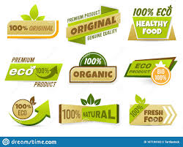
19
Le certificazioni ambientali: organizzazione e prodotto
CAPITOLO1: le etichette ambientali di prodotto
Etichette di II tipo (ISO 14021):
sono realizzate dai produttori, importatori e distributori dei prodotti e sono “autodichiarazioni” di valenza ambientale (es. biodegradabilità, riciclabilità, assenza di sostanze dannose per l'ambiente...). Non sono controllati, né convalidati da organismi indipendenti, ma le informazioni riportate devono essere verificabili, specifiche, chiare e non ingannevoli e/o vaghe.
12
Notes:
12

Slide 13

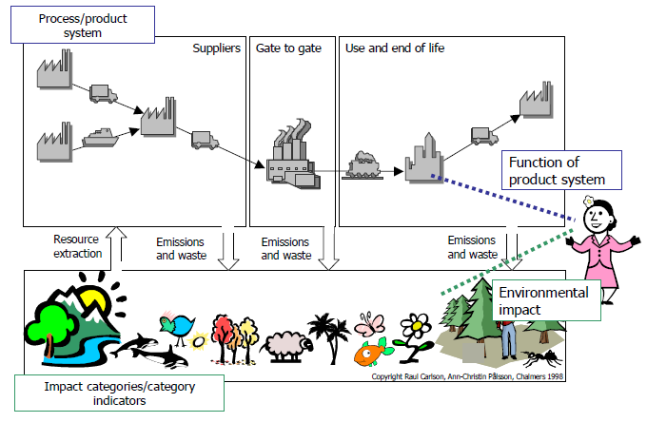
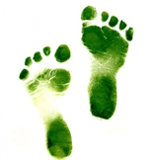
20
Le certificazioni ambientali: organizzazione e prodotto
CAPITOLO1: le etichette ambientali di prodotto
Etichette di III tipo (ISO 14025):
sono dichiarazioni ambientali di prodotto, conosciute anche come EPD (environmental product declaration), che informano su tutti gli aspetti e gli impatti ambientali legati al ciclo di vita del prodotto/servizio. Viene verificata da parte terza indipendente la loro conformità alle norme le norme ISO 14040 e ISO 14044.
PEF
Carbon-Footprint
LCA è effettuato tramite:
1) definizione degli obiettivi e
dello scopo del LCA;
2) compilando un inventario
dei più importanti input e
output del sistema;
3) valutando i potenziali impatti
ambientali;
4) interpretando i risultati.
13
Notes:
13

Slide 14
21
Le certificazioni ambientali: organizzazione e prodotto
CAPITOLO1: le etichette ambientali di prodotto
Scheda riassuntiva generale
Norma: ISO 14040:2006 e ISO 14044:2018 (LCA)
Obiettivo: studiare LCA di un prodotto/servizio lungo tutta la sua vita - non certificabile
A chi è rivolta: a tutte le organizzazione, PA e private (PMI e grandi imprese)
Punti di forza: applicabile a tutto, sfruttando banche dati e avviando “filiere” di attenzione al problema
Punti di debolezza: lavoro da “specialisti” e carenza dati primari
Motivi economici per implementarla: conoscere meglio il proprio processo produttivo e la filiera correlata
Motivi di legge per implementarla: /
Scheda riassuntiva generale
Norma: ISO 14025:2010 (EPD: Environmental Product Declaration)
Obiettivo: rendere confrontabili le prestazioni e gli impatti ambientali tra prodotti e servizi
A chi è rivolta: imprese ed istituzioni
Punti di forza: ha carattere internazionale e utilizza la metodologia LCA per valutare gli impatti
Punti di debolezza: lavoro da “specialisti” e ancora bassa conoscenza da parte del mercato
Motivi economici per implementarla: comunicare i miglioramenti ambientali dei propri prodotti/servizi
Motivi di legge per implementarla: utile strumento per l'attuazione di politiche sostenibili
14
Notes:
14

Slide 15
22
Le certificazioni ambientali: organizzazione e prodotto
CAPITOLO1: le etichette ambientali di prodotto
Ecolabel, ISO 14067 (carbon-footprint), EPD, PEF
Scheda riassuntiva generale
Norma: ISO 14067:2018 (Carbon-Footprint)
Obiettivo: studiare emissione carbonio di un prodotto/servizio lungo tutta la sua vita (LCA) e certificabile
A chi è rivolta: a tutte le organizzazione, PA e private (PMI e grandi imprese)
Punti di forza: applicabile a tutto, sfruttando banche dati e avviando “filiere” di attenzione al problema
Punti di debolezza: lavoro da “specialisti” e carenza dati primari
Motivi economici per implementarla: il mercato internazionale la riconosce
Motivi di legge per implementarla: i bandi pubblici possono utilizzare tale strumento
Scheda riassuntiva generale
Norma: Raccomandazione UE n.179/2013 (PEF: Product Environmental Footprint)
Obiettivo: valutare e ridurre gli impatti ambientali di prodotti e servizi
A chi è rivolta: imprese ed istituzioni
Punti di forza: ha carattere europeo e utilizza la metodologia LCA per valutare gli impatti
Punti di debolezza: strumento relativamente nuovo, poco conosciuto, la prima fase di test si è conclusa nel 2016
Motivi economici per implementarla: metodologia LCA permette di ridurre i costi (individuando le fasi critiche)
Motivi di legge per implementarla: “collegato ambientale 2016” (Acquisti Pubblici Verdi)
15
Notes:
15

Slide 16
23
Le certificazioni ambientali: organizzazione e prodotto
CAPITOLO1: le etichette ambientali di prodotto
certificazione di sistema e di prodotto in ambito EDILE
Reg.305/2011
+ All.1 (criteri eco)
Francia- HQA/INIES
GB: BREEAM
GER-AUT-TR: IBU
USA: ASTM
CAN/World: LEED
Produzione di
Materiali da
costruzione
ECO-EDILIZIA
CAN/World: LEED
ITA: Itaca, Casaclima,
Sacert, ...
Energia consumata
Materiali impiegati
Salubrità ambienti interni
Costo gestione vs costi costruzione
Progettazione
e costruzione
edifici
Regolamenti
edilizi e urbanistici
16
Notes:
16

Slide 17
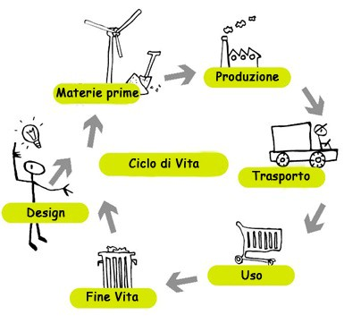
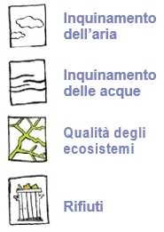
CAPITOLO2: LCA e aspetti principali ed esempi pratici
Cosa è lo studio del CICLO DI VITA?
Lo studio LCA è uno strumento riconosciuto a livello internazionale per la valutazione quantitativa e qualitativa degli impatti ambientali
di un prodotto, un servizio o un processo industriale, considerandone l'intero ciclo di vita.
6
IMPATTI AMBIENTALI
17
Notes:
17

Slide 18
CAPITOLO2: LCA e aspetti principali ed esempi pratici
Le principali norme di riferimento
del CICLO DI VITA
LCA
Norma di riferimento:
Famiglia ISO 14040/44
6
+
Comunicazione ambientale etichetta tipo III
Norma di riferimento:
Famiglia ISO 14025
=
Carbon-footprint:
Norma di riferimento:
ISO 14067
18
Notes:
18

Slide 19

CAPITOLO2: LCA e aspetti principali ed esempi pratici
LCA e Carbon-Footprint
di prodotto oppure di organizzazione
(ISO 14067 oppure ISO 14064)
6
IMPATTI AMBIENTALI
Anche lo studio della Carbon Footprint (Impronta di Carbonio)
valuta il ciclo di vita ma solo rispetto al
solo impatto ambientale della CO2 emessa.
In altre parole, la CFP quantifica il totale delle emissioni
di gas ad effetto serra (GHG, “Green House Gas”)
legate ad un prodotto, un servizio o un processo industriale.
LCA
+
=
19
Notes:
19

Slide 20
8
CAPITOLO2: LCA e aspetti principali ed esempi pratici
Upstream – core - downstream
LCA: i primi 2 importanti da comprendere e superare correttamente
Ciclo di vita: da dove a dove?
Dati primari - Dati secondari
20
Notes:
20

Slide 21
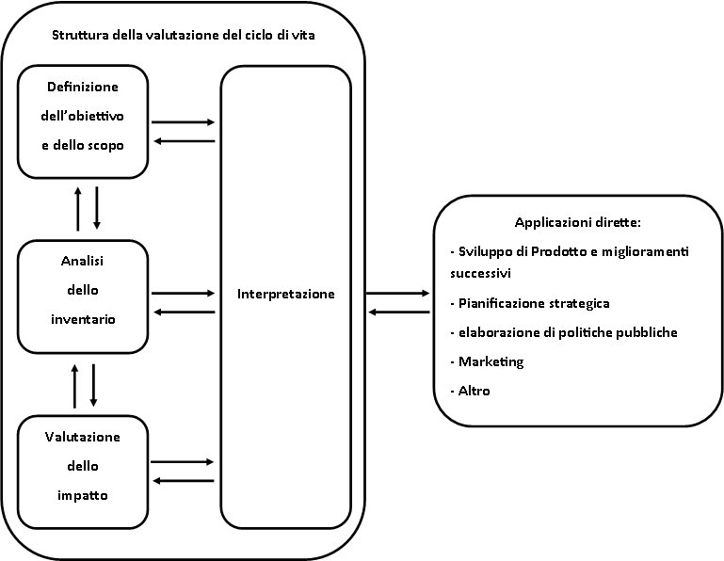
10
CAPITOLO2: LCA e aspetti principali ed esempi pratici
LCA (= life cycle assessment)
Il lavoro di LCA può essere diviso in 4 passaggi:
1) analisi del caso per individuare gli aspetti significativi;
Il prodotto/servizio è analizzato considerando il Cliente/utente/target finale
+ definizione dell'obiettivo e dello scopo del lavoro con relativa documentazione
2) inventario
La necessità di dati e documenti va identificata: i dati vanno collezionati, validati e documentati.
I dati vanno correlati alla unità funzionale e i confini del sistema possono essere raffinati
Includi ogni unità di processo. Documenta il modello, la validazione e le informazioni ulteriori
3) valutazione degli impatti
Una completa valutazione degli impatti include la classificazione, la caratterizzazione e il peso degli stessi
4) Interpretazione
Interpreta i risultati con il focus definito vs obiettivo e scopo
21
Notes:
21

Slide 22
10
CAPITOLO2: LCA e aspetti principali ed esempi pratici
Operativamente:
Step1 (definire con Azienda obiettivi e scopo):
prodotto/servizio da valorizzare e certificare
obiettivi dell’azienda nel progetto e scopo del progetto (ancor prima della certificazione)
flusso di processo (progettazione e fornitori)
I confini (iniziali) del sistema: dalla culla alla tomba? Oppure…
Mercato di riferimento
Tipo di certificazione ambientale attesa
Revisione critica
LCA (= life cycle assessment)
22
Notes:
22

Slide 23
10
CAPITOLO2: LCA e aspetti principali ed esempi pratici
Operativamente:
Step2 (lavoro in Azienda):
Gestione dati primari
situazione in azienda e affidabilità dei dati ambientali
(è presente un SGA certificato?)
2. Impostare fase raccolta dati ambientali primari
Gestione dati secondari (sito specifici)
Definire Materie prime e fornitori
Valutare come e se predisporre questionari dedicati ai fornitori
(rapporto con fornitori: quale la situazione e quale la prospettiva?)
LCA (= life cycle assessment)
23
Notes:
23

Slide 24
10
CAPITOLO2: LCA e aspetti principali ed esempi pratici
Operativamente:
Step3 (lavoro di LCA da ufficio):
Impostare alcune basilari regole del progetto
Presa in carico di tutte le regole di settore e delle PCR
Allocazione
Cut-off
Completezza dati
Qualità dei dati
Gestione dati secondari (non sito specifici)
Ricerca su database o su bibliografia scientifica
(p.es.: ecoinvent)
LCA (= life cycle assessment)
24
Notes:
24

Slide 25
10
2 CAPITOLO2: LCA e aspetti principali ed esempi pratici LCA
Qualità dei dati
….considerare anche la copertura…
precisione
Affidabilità
trasparenza
credibilità
Temporale
Geografica
Tecnologica
competenza
Comunicazione dei dati
Accessibilità
Apertura (dopo l’acquisizione dei dati)
semantica
Generale (adatta per LCA)
Rilevanza
Specifica (adatta per il caso specifico)
25
Notes:
25

Slide 26
10
CAPITOLO2: LCA e aspetti principali ed esempi pratici
LCA (= life cycle assessment)
Operativamente:
Step4 (lavoro di LCA da ufficio):
Impostazione del modello
Assemblaggio di tutti i dati ambientali ottenuti
(analisi dell’inventario - life cycle inventory results = LCI)
26
Notes:
26

Slide 27
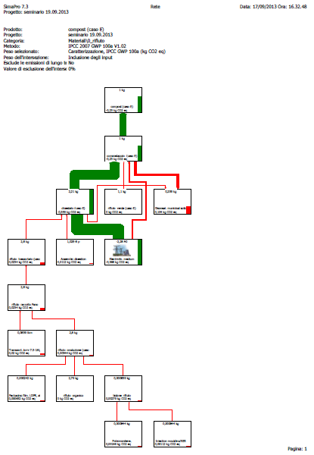
CAPITOLO2: LCA e aspetti principali ed esempi pratici
CONSUMO DI MATERIALI AUSILIARI | Unità | Consumo di materiali ausiliari
 |  | 2020
Olio emulsivo - stabilimento A | kg | 74100
Olio emulsivo - stabilimento B | kg | 90141
Olio emulsivo - stabilimento D | kg | 7000
Olio emulsivo - stabilimento G | kg | 7000
III°) impostazione del modello
II°) Dati inventariati
I°) Flusso dei processi
UPSTREAM
CORE
DOWNSTREAM
Estrazione
In cava
Lavorazione
del blocco
Produzione
della lastra
Posa in
opera
Disassemblaggio
e recupero
trasporto
trasporto
27

Slide 28
10
CAPITOLO2: LCA e aspetti principali ed esempi pratici
Operativamente:
Step5 (lavoro di LCA da ufficio):
Rielaborazione degli impatti ambientali
(Valutazione degli impatti ambientali – life cycle impact assessment)
LCA (= life cycle assessment)
Scegli la categoria di impatto, la categoria di indicatore e il modello di caratterizzazione
Classificazione: assegna la categoria di impatto ai risultati della LCI
Caratterizzazione: calcolo dei risultati degli indicatori di categoria
Il risultato è la LCIA (life cycle impact assessment) cioè la misura dell'entità dell'impatto ambientale del sistema di processo che si trova su ciascuna categoria di impatto o sui risultati degli indicatori di categoria.
28
Notes:
28

Slide 29

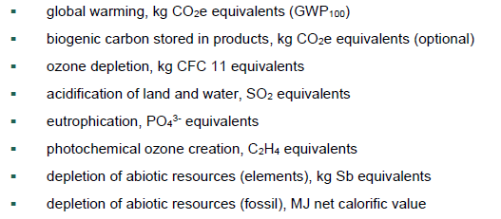
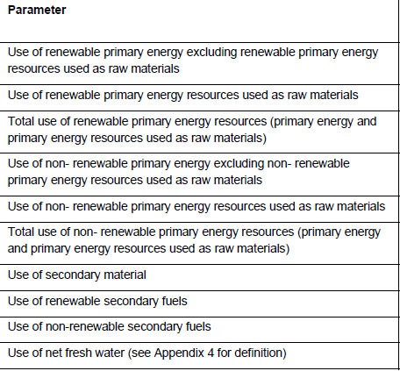
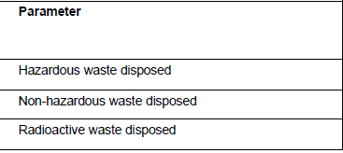
CAPITOLO2: LCA e aspetti principali ed esempi pratici
Valutazione degli impatti
A seconda dello schema applicato gli impatti risultanti sono diversi
EPD:
29
Notes:
29

Slide 30
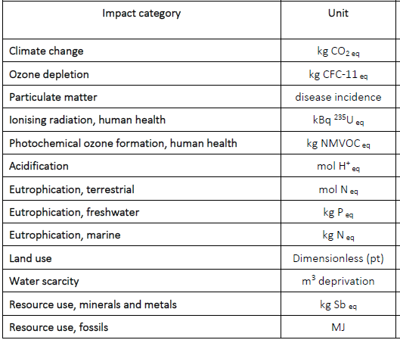

10
CAPITOLO2: LCA e aspetti principali ed esempi pratici
30
Notes:
30

Slide 31
10
CAPITOLO2: LCA e aspetti principali ed esempi pratici
Operativamente:
Step6 (lavoro di LCA da ufficio):
Riesame critico (verifica interna)
Step7 (lavoro di LCA da ufficio):
Redazione report interno finale e del report esterno (p.es.: EPD)
Step8:
Verifica esterna (p.es.: certificazione EPD)
LCA (= life cycle assessment)
31
Notes:
31

Slide 32
13
CAPITOLO2: LCA e aspetti principali ed esempi pratici
LCA in prospettiva futura
Sviluppo Sostenibile
Non solo LCA (Ambiente),
ma anche LCC (Economia) e Social LCA (Etica e Sociale)
Impiegare LCA per rivedere la CATENA FORNITURA, individuare elementi critici/deboli e trovare punti di miglioramento
Economia adattativa nel mondo globale
32
Notes:
32

Slide 33
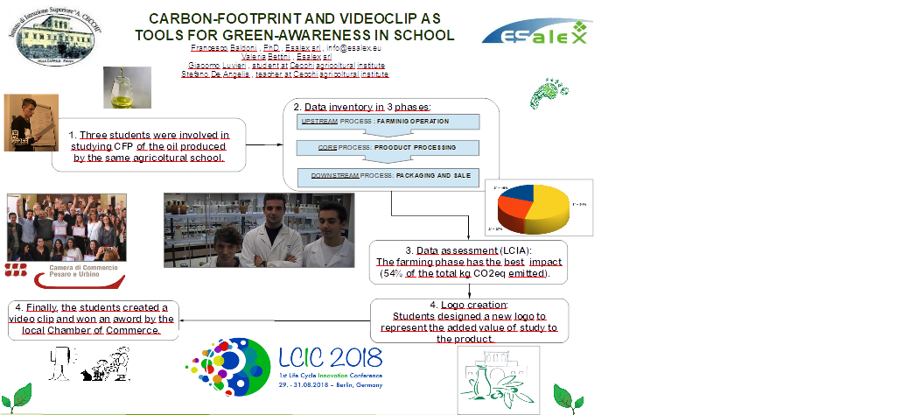
3
33
Notes:
33

Slide 34
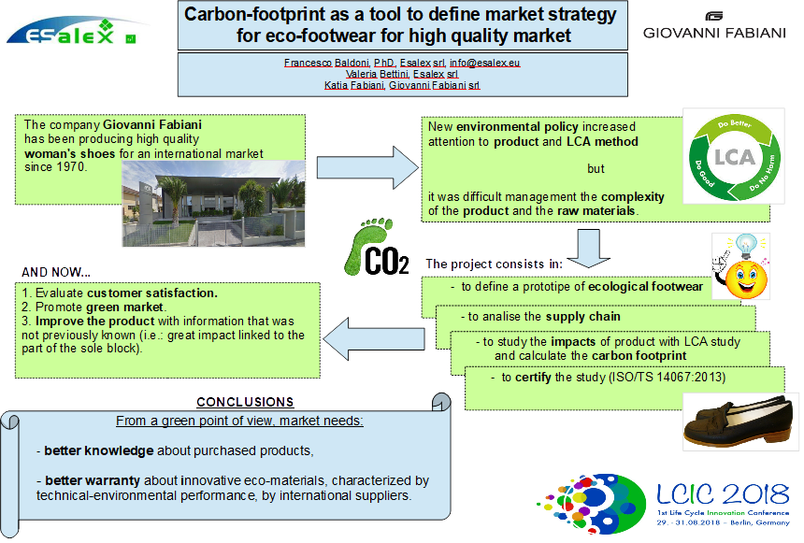
3
34
Notes:
34

Slide 35
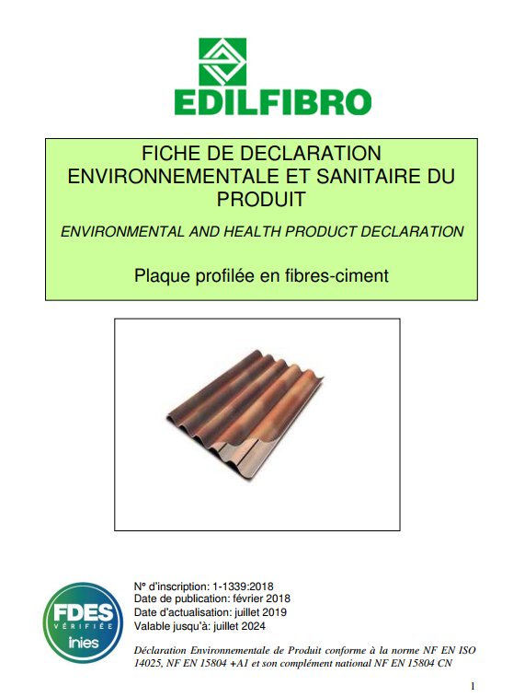

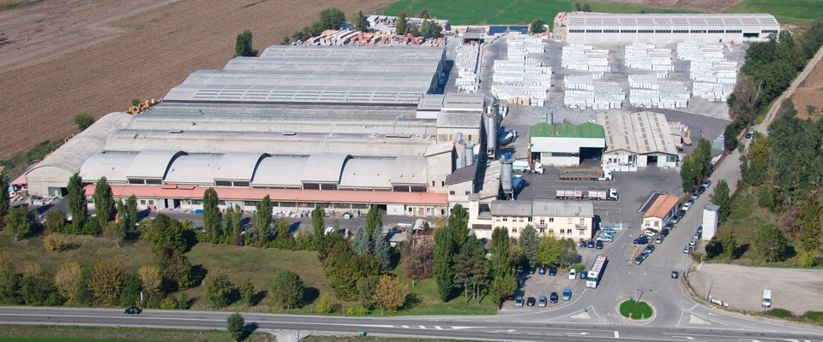
3
CICLO DI VITA E SETTORE EDILE IN FRANCIA – EDILFIBRO SPA
35
Notes:
35

Slide 36
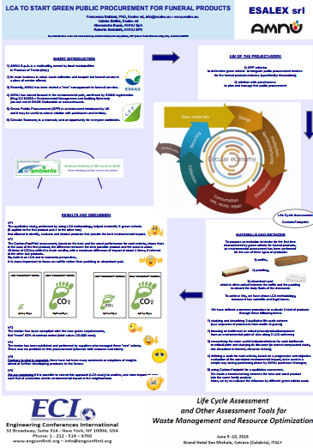
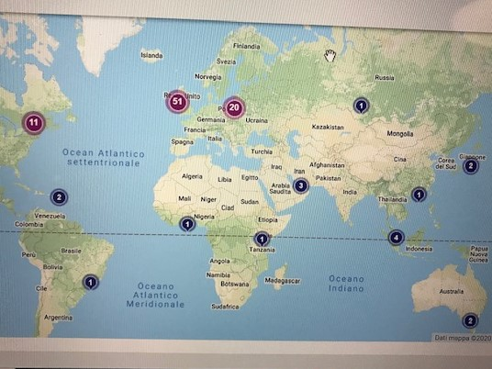
17
36
Notes:
36

Slide 37
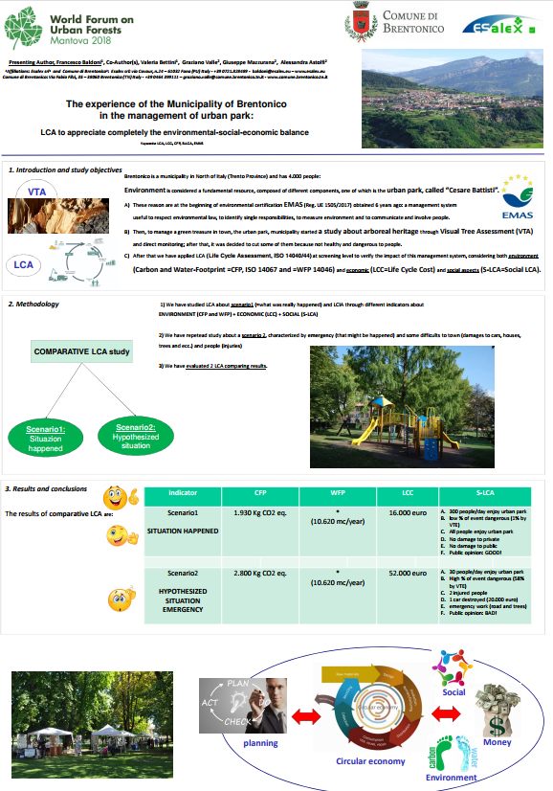
3
Mantova 2018
FAO FORUM
URBAN FOREST
Progetto
«LCA comparative: strumento per la gestione del territorio»
37
Notes:
37

Slide 38
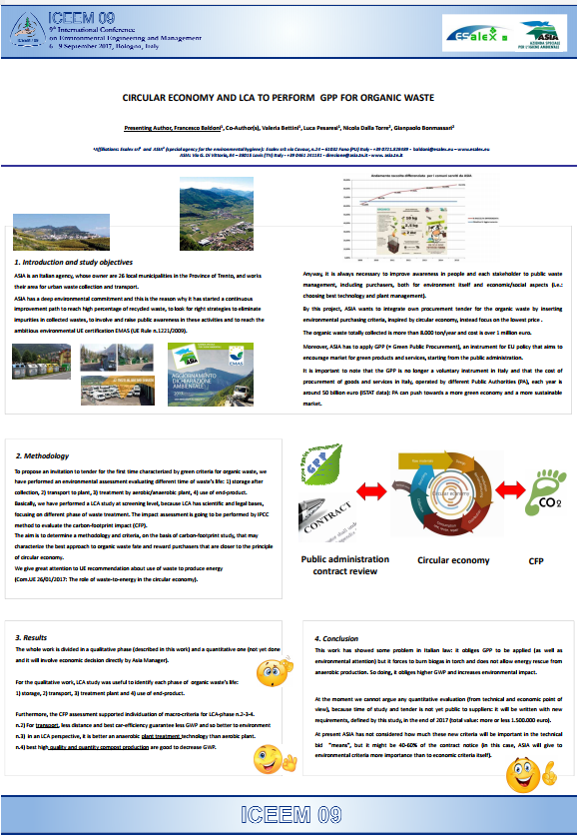

19
Progetto
«bando PA per GPP non convenzionale»
38
Notes:
38

Slide 39




Alcuni siti web di riferimento:
ENVIRONDEC: environdec.com/it/
RETE ITALIANA LCA: www.reteitalianalca.it
INIES: http://www.inies.fr/construction-products/
PEP-ecopassport: http://www.pep-ecopassport.org/
FSLCI: https://fslci.org/
39
Notes:
39

Slide 40




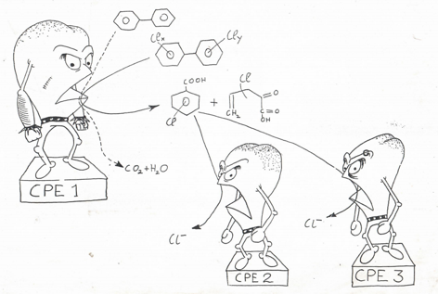

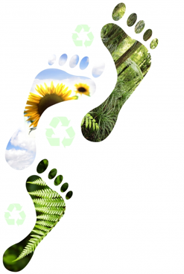
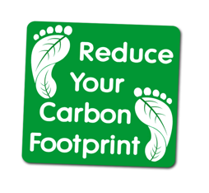
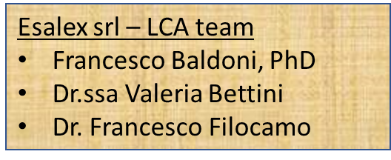



Per informazioni: francescobaldoni.com
cell.: 329 9559 590
GRAZIE
PER L'ATTENZIONE
40
Notes:
40

